Slide 1
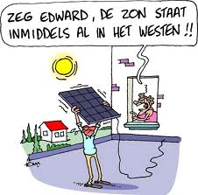
IBS Mijn leefomgeving
Integrale beroepssituatie
Als professional organiseer je bijeenkomsten en kun je informatie overdragen. Omdat je niet alles alleen kunt doen, moet je samenwerken en taken verdelen.
Je gaat aan de slag met je directe leefomgeving: je leefstijl, je verbruik, je reststromen, je vrijetijdsbesteding, woonomgeving en je eigen financiële huishouding. Daarnaast ga je inzicht krijgen in jouw kwaliteiten: wie ben jij? En hoe profileer je jezelf?
Opdracht
Samen met je leerjaar organiseer je een verhalencafé.
Het verhalencafé voer je aan het eind van de periode uit.
Jullie presenteren wat je hebt geleerd over je directe leefomgeving (micro- en meso-omgeving). Bespreek hierbij je opgedane kennis, vaardigheden en ervaringen.
Bij de organisatie houd je rekening met tijd, geld en mensen.
De avond moet goed verlopen. Hiervoor is onderling overleg nodig. Jullie zijn samen verantwoordelijk, communicatie is dus heel belangrijk.
Voorwaarden
De locatie mag geen geld kosten.
Minimaal 15% van de genodigden is aanwezig.
Er is budget voor hapjes en drankjes.
De projectgroepen overleggen regelmatig.
De presentatie en projectvoorbereiding zijn voldoende om beoordeeld te worden.
IBS-SEM-MLO-X41

Slide 2
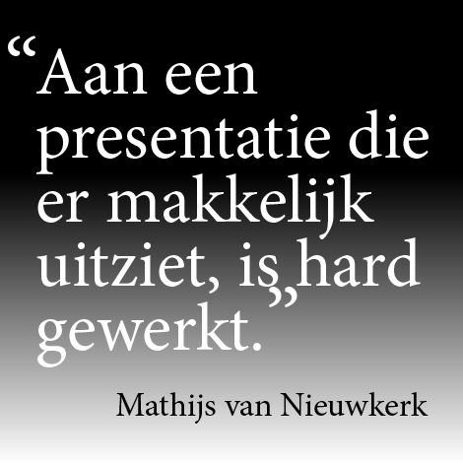
Mijn leefomgeving - Toetsing
Toetsen
Dit IBS wordt afgerond met 3 toetsmomenten: kennistoets, projectvoorstel en presentatie. In onderstaande tabel is een overzicht van de toetsen weergegeven.
Leerdoelen bij dit IBS
Je kunt de basisbegrippen uit de beroepssituatie uitleggen en toepassen.
Je kunt de basisbegrippen uit de beroepssituatie plaatsen in de maatschappelijke context.
Je kunt projectmatig werken.
Je kunt volgens de richtlijnen uit de beroepssituatie een evenement organiseren.
Je kunt uit bestaande gegevens conclusies trekken die van toepassing zijn op een concrete situatie.
6. Je kunt op een correcte manier presenteren.
Toetsen | Kennistoets | Plan van aanpak | Presentatie
Bijbehorende leerdoelen | Nr. 1 t/m 2 | Nr. 3 t/m 4 | Nr. 2 t/m 6
Duur toets | 1 uur | n.v.t.
Weging | 1x | 1x | 1x
Cesuur | 66% = 5,5 | 60% = 5,5 | 60% = 5,5
Resultaat | Cijfer 1-10 | Cijfer 1-10 | Cijfer 1-10
Plaats | School | n.v.t. | School
Samenwerking | Individueel | Groep | Individueel
IBS-SEM-MLO-X41

Slide 3
Mijn leefomgeving – Leervragen en competenties
Leervragen
Hoe richten jullie het programma van deze bijeenkomst in?
Hoe zorgen jullie voor een goede communicatie binnen de projectgroep en met andere projectgroepen?
Welke stappen nemen jullie om tot en mooie bijeenkomst te komen?
Hoe zorgen jullie ervoor dat de bijeenkomst een onvergetelijk moment wordt?
Welke rollen neem jij allemaal aan en hoe gedraag je je binnen die rol?
Werkprocessen
B1-K1-W2: Communiceert met klanten, gasten, publiek en/of derden
B1-K3-W1: Maakt een planning voor de organisatie van activiteiten
B1-K3-W2: Bereidt de uitvoering van activiteiten voor
B1-K4-W1: Plant en verdeelt de werkzaamheden
B1-K4-W2: Begroot financiën
SDG’s
De sustainable development goals komen in de opleiding Stad en mens sterk terug. De thema’s binnen dit IBS sluiten aan bij de volgende SDG’s:
2. Geen honger
3. Goede gezondheid en welzijn
6. Schoon water en sanitair
7. Betaalbare en duurzame energie
14. Leven in het water
15. Leven op het land
ADL rollen
Tijdens de opleiding Stad en mens werk je aan de Adviseur duurzame leefomgeving rollen. Tijdens dit IBS ligt de focus op de volgende rollen:
Netwerkende co-creator
Kritische onderzoeker
IBS-SEM-MLO-X41

Slide 4
Mijn leefomgeving - Kennistoets
Kennistoets
De kennistoets gaat over de theorie die betrekking heeft op deze IBS. In deze kennistoets wordt leerdoel 1 en 2 getoetst. Bij deze leerdoelen horen verschillende succescriteria.
De vragen zullen gaan over deze succescriteria. Leer hiervoor met de aangeboden lessen en bronnen.
Succescriteria leerdoel 2
-Je kunt benoemen wat de relatie is tussen duurzaamheid binnen de verschillende specialisaties.
- Je kunt het belang van duurzaamheid voor het voortbestaan van de wereld toelichten.
- Je kunt voorbeelden geven hoe je duurzamer kan leven.
- Je kunt benoemen welke elementen het energieverbruik van een huishouden bepalen.
- Je kunt voorbeelden noemen van trends en ontwikkelingen in de leefomgeving.
- Je kunt voorbeelden geven van vrijetijdsbedrijven en uitleggen waarom dit vrijetijdsbedrijven zijn.
- Je kunt je eigen vrijetijdsbesteding in kaart brengen en verklaren aan de hand van de begrippen trends en ontwikkelingen.
- Je kunt voorbeelden noemen van manieren om energie en water te besparen in een woonhuis.
- Je kunt benoemen welke aspecten de status van iemands gezondheid bepalen.
- Je kunt benoemen welke gevaren een te hoge BMI en obesitas hebben voor de gezondheid.
- Je kunt uitleggen op welke principes de circulaire economy is gebaseerd.
-Je kunt uitleggen welke reststromen er in de eigen omgeving zijn.
- Je kunt manieren benoemen om reststromen uit huishoudens zo nuttig mogelijk te gebruiken.
Succescriteria leerdoel 1
- Je kunt de aangeboden begrippen voor Vrije tijd uitleggen en toepassen.
- Je kunt de aangeboden begrippen voor Water & Energie uitleggen en toepassen.
- Je kunt de aangeboden begrippen voor Stad & Wijk uitleggen en toepassen.
- Je kunt de aangeboden begrippen voor Lifestyle uitleggen en toepassen.
- Je kunt de aangeboden begrippen voor circulaire economy uitleggen en toepassen.
- Je kunt de aangeboden begrippen voor projectmanagement uitleggen en toepassen.
- Je kunt de aangeboden begrippen voor marketing en communicatie uitleggen en toepassen.
- Je kunt de aangeboden begrippen voor financieel management uitleggen en toepassen.
- Je kunt de aangeboden begrippen voor de verborgen impact uitleggen en toepassen.
- Je kunt de aangeboden begrippen voor samenwerken uitleggen en toepassen.
IBS-SEM-MLO-X41

Slide 5
Mijn leefomgeving – Plan van aanpak
Plan van aanpak
Het plan van aanpak schrijven jullie de voorbereiding voor het verhalencafé. Met het plan van aanpak worden leerdoel 3 en 4 getoetst. Bij deze leerdoelen horen verschillende succescriteria.
Succescriteria leerdoel 4
- Je kunt een passende en aansprekende uitnodiging voor je evenement maken.
- Je kunt aan de hand van een vooraf opgesteld draaiboek een evenement uitvoeren.
- Je kunt voor je evenement een realistisch kostenbegroting maken en de kosten verantwoorden.
Succescriteria leerdoel 3
- Je kunt in afstemming met de opdrachtgever projectkaders opstellen.
- Je kunt projectdoelen SMART formuleren.
- Je kunt de verschillende projectfases binnen je project benoemen.
- Je kunt een complete activiteitenlijst voor je project opstellen.
- Je kunt deadlines voor je project bepalen.
- Je kunt een taakverdeling voor je project maken.
- Je kunt een draaiboek opstellen.
- Je kunt een projectplan opstellen, waarin correct taalgebruik wordt toegepast.
- Je kunt het projectplan maken in een tekstverwerkingsprogramma, waarbij aandacht wordt besteed aan de lay-out .
- Je kunt evalueren en reflecteren op de samenwerking.
IBS-SEM-MLO-X41

Slide 6
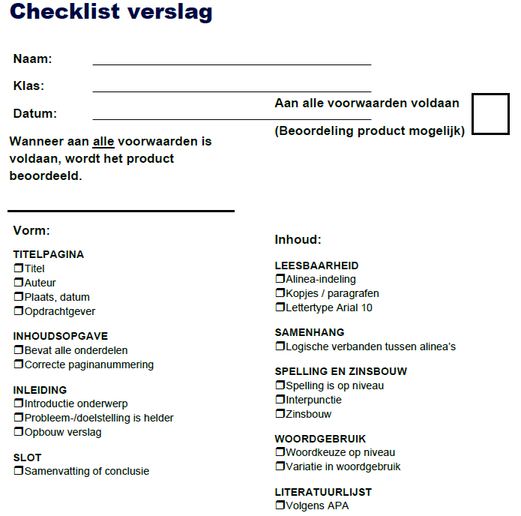
Plan van aanpak
Je plan van aanpak wordt alleen beoordeeld als het aan de 'voorwaarden voor beoordeling' voldoet. De checklist hiervoor zie je hiernaast en is ook te downloaden in de Wiki.
IBS-SEM-MLO-X41

Slide 7
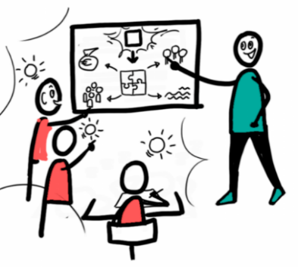
Mijn leefomgeving - Presentatie
Presentatie
De presentatie wordt beoordeeld op inhoud en vaardigheden. Met deze presentatie worden leerdoel 2 t/m 6 getoetst. Leerdoelen 1 t/m 4 zijn al aan bod gekomen bij de kennistoets en het plan van aanpak.
Succescriteria leerdoel 5
- Je kunt door middel van een wijkschouw je eigen wijk in kaart brengen en hier logische conclusies uit trekken.
- Je kunt het energieverbruik van je eigen huishouden in kaart brengen en hier logische conclusies uit trekken.
- Je kunt je eigen leefstijl in kaart brengen en hier logische conclusies uit trekken.
- Je kunt het Angelo-raamwerk op je eigen situatie toepassen en hier logische conclusies uit trekken.
- Je kunt uitleggen op welke principes (thema’s) de circulaire economy is gebaseerd.
- Je kunt uitleggen welke reststromen er in de eigen omgeving zijn en in welke categorieën deze te verdelen zijn.
- Je kunt het begrip duurzaamheid belichten vanuit het perspectief van de vijf specialisaties.
- Je kunt de SWOT-analyse en het nut hiervan uitleggen aan de hand van een passend voorbeeld.
- Je kunt je eigen vrijetijdsbesteding beschrijven aan de hand van vrijetijdsbedrijven en vrijetijdsproducten.
- Je kunt aan de hand van passende voorbeelden trends en ontwikkelingen in de vrijetijdssector toelichten.
Succescriteria leerdoel 6
- Je kunt overtuigend en met verdieping presenteren voor publiek (bezoekers van het evenement).
- Je kunt tijdens de uitvoering van je evenement een professionele beroepshouding aannemen.
- Je kunt mensen op een gepaste manier te woord staan, waarbij je correct taalgebruik toepast.
- Je kunt adequaat reageren op vragen.
- Je kunt met gebruik van (digitale) visuele ondersteuning een presentatie maken.
IBS-SEM-MLO-X41

